Slide 1
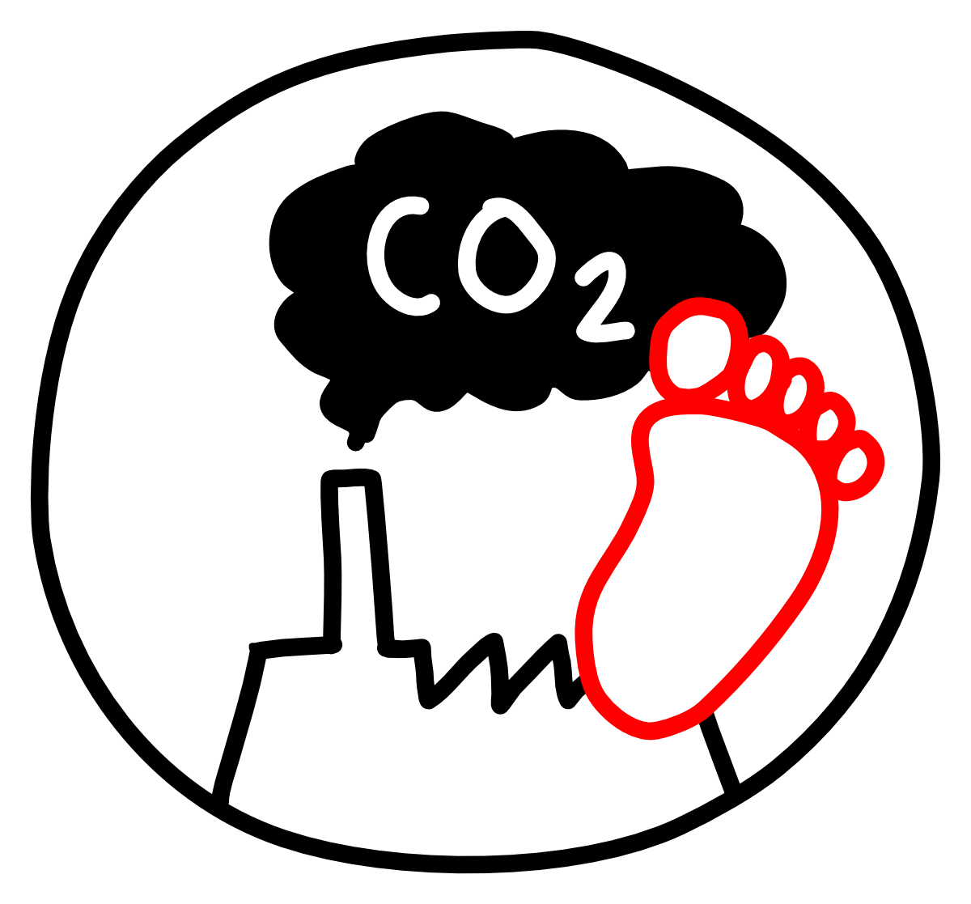
Ympäristötunteet
Ympäristö-tunteet

Slide 2
Lisenssiehdot
Tämä teos on lisensoitu Creative Commons Nimeä-EiKaupallinen-JaaSamoin 4.0 Kansainvälinen -lisenssillä.

Slide 3
Ympäristötunteet
Satu Ranta-Tyrkkö

Slide 4
Mitä ympäristötunteet ovat?
Ympäristökysymyksiin liittyviä tai niiden herättämiä tunteita
Kaikki tunteet OK: Ei ole oikeita tai vääriä tunteita
Monenlaisia ja monisävyisiä
Liittyvät usein arvo- ja identiteettipohdintoihin
Negatiivisiksi koetuilla tunteilla voi olla tärkeä viesti
Myös positiiviset tunteet voivat olla vaikeita: Onko oikein olla onnellinen tai nauttia asioista, joista aiheutuu kärsimystä muille?
Tunteet vaikuttavat päättelyymme ja arvioihimme
https://youtu.be/uZoIIkWoqLw
Notes:
Lomamatka pitkän lentomatkan päässä olevaan lomakohteeseen/ moottoriurheilu
Ympäristö- ja ilmastokysymykset ovat sosiaalisen ja poliittiseen kiistelyn kohde ja osa sosiaalista todellisuutta
Ilmasto- ja ekologiset kysymykset herättävät monenlaisia ympäristötunteita (Pihkala ym. 2022/ Nuorisobarometri)
Ympäristötunteita kokevat kaikki
Esim. ympäristö- ja ilmastoahdistusta ja niihin liittyviä tunteita kokee huomattava osa suomalaisista, toisaalta kaikkia ympäristökysymyksistä kiinnostuneita ei välttämättä ahdista

Slide 5
Tavallisia ympäristötunteita (Pihkala ym. 2022)
Hämmästys/ yllättyneisyys/ kiinnostus
Hämmennys
Pettymys, järkytys, suru, haikeus (≠masennus)
Pelko, huoli, ahdistus, kauhu
Syyllisyys/häpeä/ vastuu/ riittämättömyyden tunne
Suuttumus, aggressio (puolesta/ vastaan)
Mielihyvä, tyytyväisyys, ylpeys, pystyvyys, yhteenkuuluvuuden tunne (kun toimii luonnon hyväksi)
Myös hyvä olo, ilo, helpotus toivo (myös katteeton toiveajattelu)
Notes:
Tunteet vovat oll tunnistettuja/ piileviä
Tunteiden tunnistamiseen vaikuttavia tekijöitä (Nuorisobarometri 2021)
Sukupuoli
Tunnistaako/ myöntääkö ihminen ylipäätään tunteitaan (⬅➔ sosiaaliset, kulttuuriset ja psykologiset tekijät)
Alue- ja koulutustaso
76 % nuorista kokee surua luonnon monimotoisuuden heikentymisestä ja lajien sukupuutosta
Ympäristö- ja ilmastokriisi vaikuttavat monin tavoin nuorten kokemukseen elämästä
Myös sillä, miten he tunteensa kanavoivat, iso yhteiskunnallinen merkitys
TUNTEIDEN KÄSITTELY:TUNNISTAMINEN, SANOITTAMINEN

Slide 6
Ilmasto- ja ympäristökriisiin liittyvien tunteiden tunnistaminen on tärkeää (Pihkala ym. 2022)
Ympäristö- ja ilmastokriisi vaikuttavat monin tavoin nuorten kokemukseen elämästä
Huomattava osa (76 %) nuorista kokee surua luonnon monimuotoisuuden heikentymisestä ja lajien sukupuutosta
Tunteiden tunnistaminen ja sanottaminen auttaa ymmärtämään ihmisten tilanteita ja kehittämään rakentavia toimintamalleja
Sillä, miten nuoret tunteensa kanavoivat, on iso yhteiskunnallinen merkitys

Slide 7
Esim. Ilmasto- tai ympäristöahdistus (Pihkala ym. 2022; Virtanen 2022)
Pohjimmiltaan terve reaktio: auttaa tunnistamaan, että asiat pielessä ja muutosta tarvitaan
Tärkeä vaalia omaa toiveikkuutta ja toimintakykyä
Toivo syntyy teoista: ahdistusta voi lievittää toimimalla ympäristön hyväksi
Tärkeää
riittävä lepo ja palautuminen
lupa erilaisiin tunteisiin
arkea ylläpitävät rutiinit ja tarvittaessa tuki
oman luontoyhteyden vahvistaminen
Notes:
Muutoksen vaade myös loukkaa monia nykyiseen (yli)kulutuskulttuuriin kasvaneita, koska se kritisoi omaksuttua elämäntapaa ja identiteettiä

Slide 8
Toimiaksemme meidän on voitava uskoa muutoksen mahdollisuuteen
Muutosta vie eteenpäin tunnetyö ja toivo (mm. Pihkala 2017, Virtanen 2022)
Tunnetyö = erilaisten tunteiden tunnistaminen ja käsittely
Toivo on tekoja, ei (vain) tunnetila.
Toivo syntyy teoista ☺
Prosessi: päivittäisiä tekoja ja valintoja vuosien ajan (mielen vuodenajat!)
Radikaalia: Koskee arvoja ja maailmankuvaa
Läsnäolo ☺
Notes:
Toivo≠optimismi
Sen paremmin liika optimismi kuin pessimismikään ei auta eteenpäin
Tärkeää, ettei vahvisteta asioita, rakenteita ja käytäntöjä, joihin emme enää usko
Kriiseihin vastaamisella väliä itsemme, ei vain planeetan ja tulevien sukupolvien vuoksi
Taju yhteenkuuluvuudesta

Slide 9
Kunnioitus ja turvallisuus
Kertoessani tunteistani valitsen itselleni sopivan henkilökohtaisuuden tason
En arvostele kenenkään tunnekokemusta tai hyökkää ketään vastaan
Vältän niin ylemmyyden kuin alemmuudenkin tunteita
(lähde mm. Tunnetehtäviä - Toivoa ja toimintaa)

Slide 10
Tehtävä 1. Ympäristötunteet
Pohdi yksin tai kaverin kanssa, minkälaisia ympäristökysymyksiin liittyviä tunteita tunnistat(te) itsessä(nne)
Tee / tehkää kuva, joka jollakin tavalla ilmentää jonkun / joitakin näistä tunteista
Tyylilaji vapaa
Kun valmista, katsotaan yhdessä kuvat ja keskustellaan niistä
Notes:
Kartongit ja tussit
Aikaa kuvan tekemiseen 10-15 minuuttia, sitten kuvat seinälle yhteiseen katsastukseen, voi käydä läpi mitä niissä on
Ei ole piirustuskilpailu
Minkälaisia tunteita liitätte kuviin?

Slide 11
Tehtävä 2. Kuva ympäristötunteista (lähde mm. Tunnetehtäviä - Toivoa ja toimintaa)
Poimi tunnesanalistasta/ keksi itse omia ympäristötunteitasi kuvaavia sanoja
Keskustele niistä kaverin kanssa (kunnioitus ja turvallisuus!)
Tee/ tehkää yhdessä kuva, joka kiteyttää jonkun tai joitakin näistä tunteista (+ mahdollisesti niihin liittyvistä tilanteista)
Valmiit kuvat kootaan tunnin lopussa näyttelyksi yhteistä keskustelua varten
Notes:
Kartongit ja tussit
Aikaa tehtävään noin 20 minuuttia Sitten kuvat seinälle yhteiseen katsastukseen, voi käydä läpi mitä niissä on
Ei ole piirustuskilpailu
Minkälaisia tunteita liitätte kuviin?

Slide 12
Hyvinvointi
Having – kohtuullinen toimeentulo ja elintaso: Rahanpuutteesta aiheutuva stressi/vähälläkin tulee toimeen, onnellisena.
Doing – merkityksellinen tekeminen: Mistä merkitys löytyy? Työstä, säännöllisestä tekemisestä, muiden hyvinvointia edistävästä toiminnasta.
Loving – yhteyksien merkitys: Ihminen tarvitsee toisia ihmisiä – ja eläimiä. Tuovat hyvinvointia – toiset ihmiset voivat toimia myös hyvinvoinnin esteenä.
Being – täysi ihmisyys: Terveys osana hyvinvointia, luonnon merkitys.
(Helne & Hirvilammi, 2021)

Slide 13
Mielenterveyden käsi
Jokainen sormi kuvaa arjen valintojamme.
Peukalo merkitsee unta ja lepoa. Ehditkö rentoutua ja levätä? Mihin aikaan menit nukkumaan? Olitko liian myöhään somessa?
Etusormi merkitsee ruokailua. Mitä söit päivän aikana? Muistitko syödä välipaloja? Kenen kanssa söit? Söitkö rauhassa? Nautitko ruuasta?
Keskisormi merkitsee ihmissuhteita ja tunteita.
Nimetön merkitsee liikkumista ja kehon kuuntelua.
Pikkusormi merkitsee vapaa-aikaa ja luovuutta.
Kämmen pitää sisällään arjen rytmin: opiskelu, työ, kotityöt, läksyt, oma aika ja harrastukset.
Ranteessa sijaitsevat arvot, jotka antavat pohjan ja tuen arjen valinnoillemme.

Slide 14
Tehtävä 3. Mielenterveyden käsi
Piirrä paperille oma kätesi
Kirjoita jokaisen sormen kohdalle niitä arjen valintoja, mitä sinä toteutat omassa elämässäsi
Apukysymykset tehtävään löydät edellisestä diasta
Tehtävä auttaa sinua tunnistamaan omia fyysisiä ja psyykkisiä voimavaroja, huolehtimaan niistä ja vahvistamaan niitä
Tuotoksen saat itsellesi kotiin vietäväksi

Slide 15
Lähteitä
BlOS (2021) Sivistys ekologisen jälleenrakennuksen maailmassa. https://bios.fi/.
https://mieli.fi/
Pihkala, Panu (2017) Päin Helvettiä? Ympäristöahdistus ja toivo. Helsinki: Kirjapaja.
Pihkala, Panu, Sangervo, Julia & Jylhä, Kirsti M. (2022) Nuorten ilmastoahdistus ja ympäristötunteet. Teoksessa Tomi Kiilakoski (toim.) Kestävää tekoa. Nuorisbarometri 2021. Helsinki: Valtion nuorisoneuvosto, Nuorisotutkimusseura/Nuorisotutkimusverkosto, ja Opetus. j kulttuuriministeriö, 95-116.
Salonen, Arto, Kurenlahti, Mikko & Jaaksi, Ari (2021) Rakkautta ja valoa: Tie hyvään tulevaisuuteen. Jyväskylä: Docendo.
Toivoa ja toimintaa | Biologian ja maantieteen opettajien liitto BMOL ry Tunteet - Toivoa ja toimintaa
Virtanen, Harri (2022) Trauma ja luonto: Eli kuinka selviytyä ekoahdistuksesta. Helsinki: SKS Kirjat.
https://www.ymparistoahdistus.fi/

